Slide 1
BETEZDA
Bratislavský seniorát

Slide 2
Exteriér zariadenia

Slide 3
Izby

Slide 5
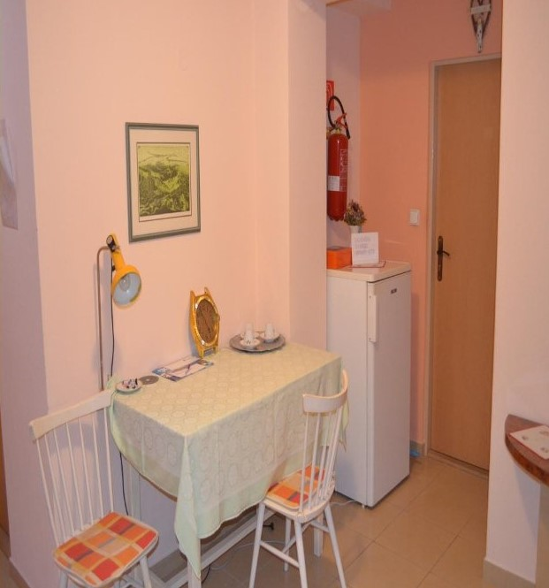
Kuchyňa

Slide 6
Bližšie informácie:
Ubytovanie: celoročné.
Cena: 13 €/ za osobu - pri pobyte na viac nocí
17 €/ za osobu - pri pobyte na jednu noc

